Slide 1
Отчетная презентация по реализации социального проекта «В гостях у бабушки» МУ «ЦСО ГПВ и И №1 г.Волгодонска»
2019

Slide 2
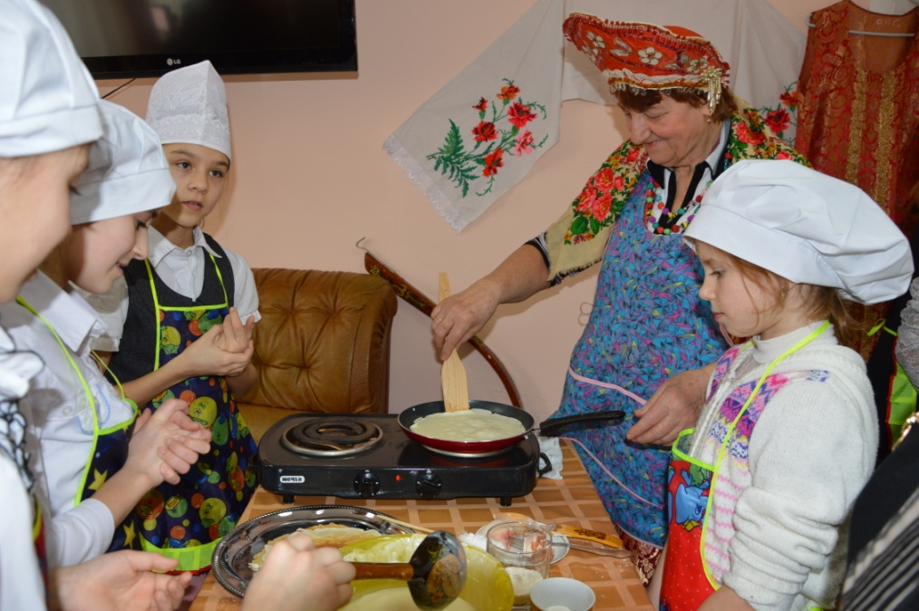
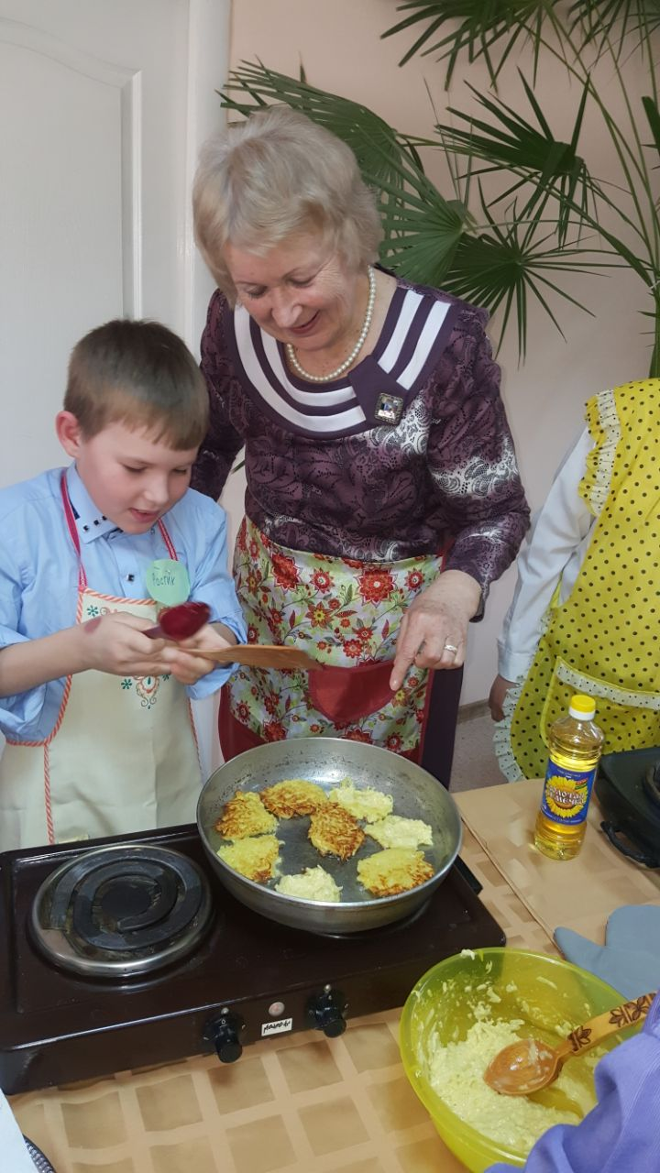
«Русская забава»
«Его величество вареник»
«Крошка-картошка»

Slide 3
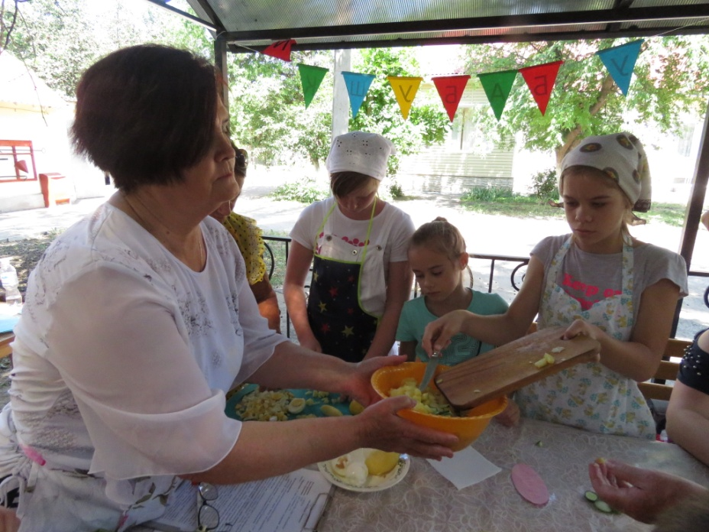
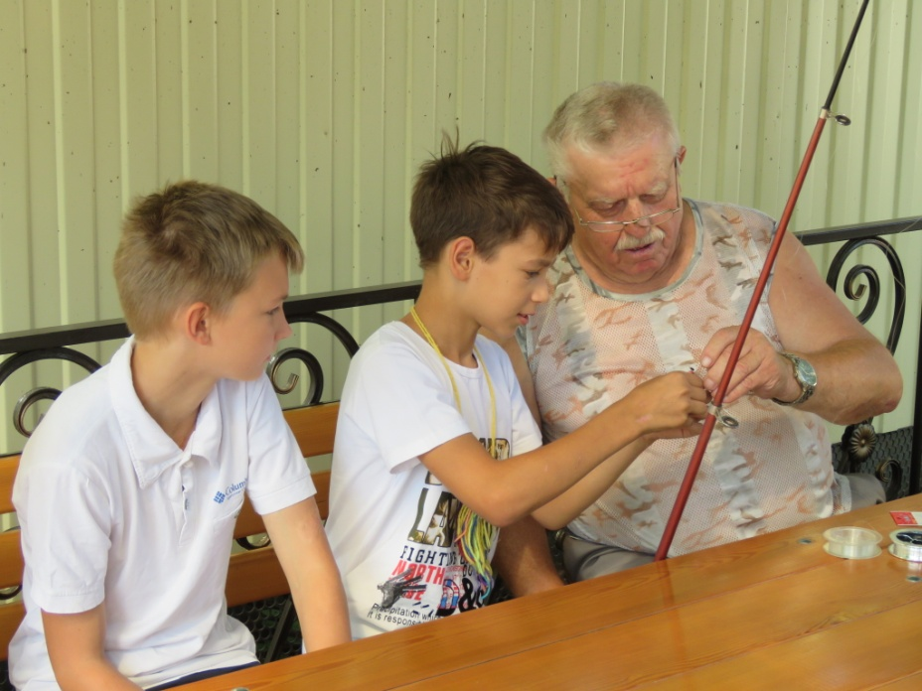
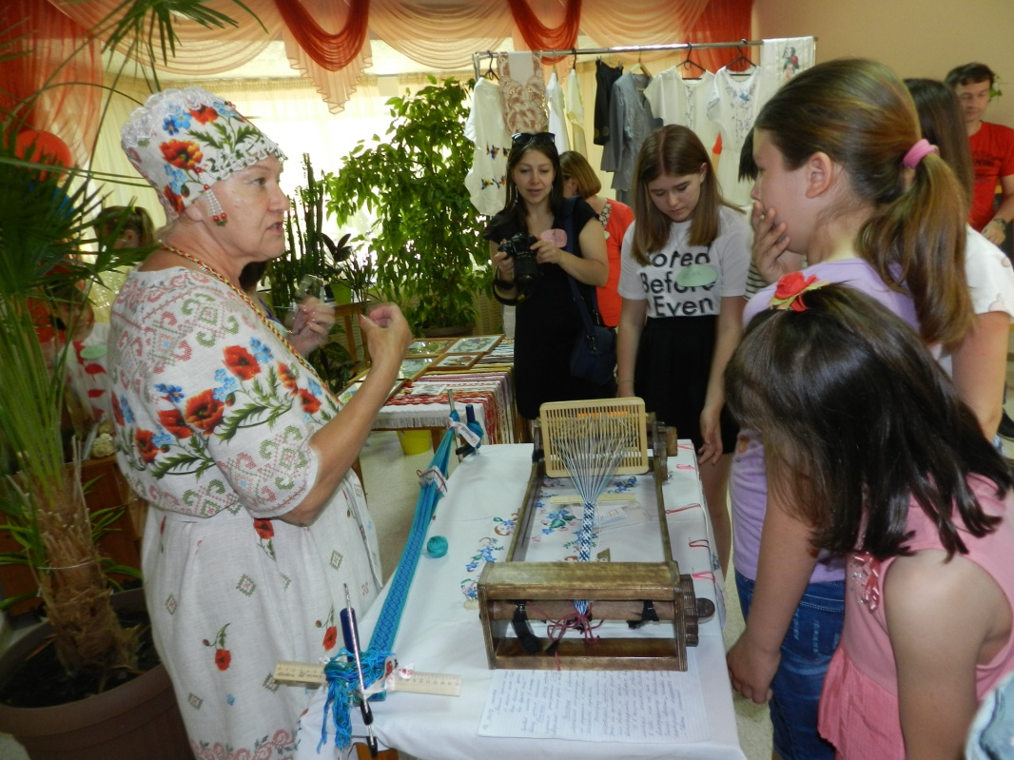
«Летнее блюдо-окрошка»
«Куличи и Пасха»
Мастерская дедушки
«Секреты рыболовства»
«Вышивание и вязание»

Slide 4
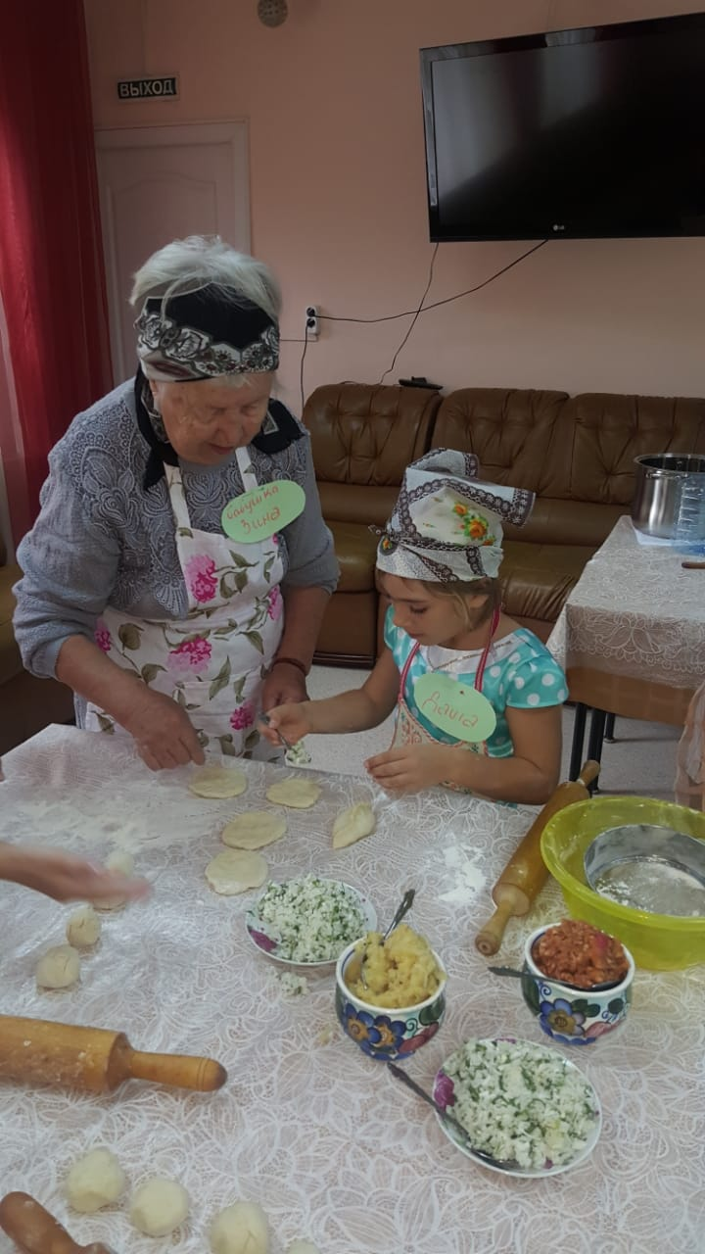
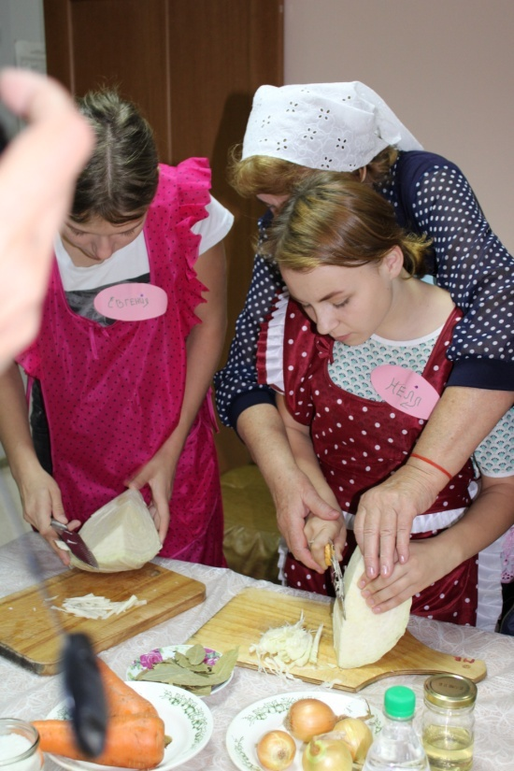
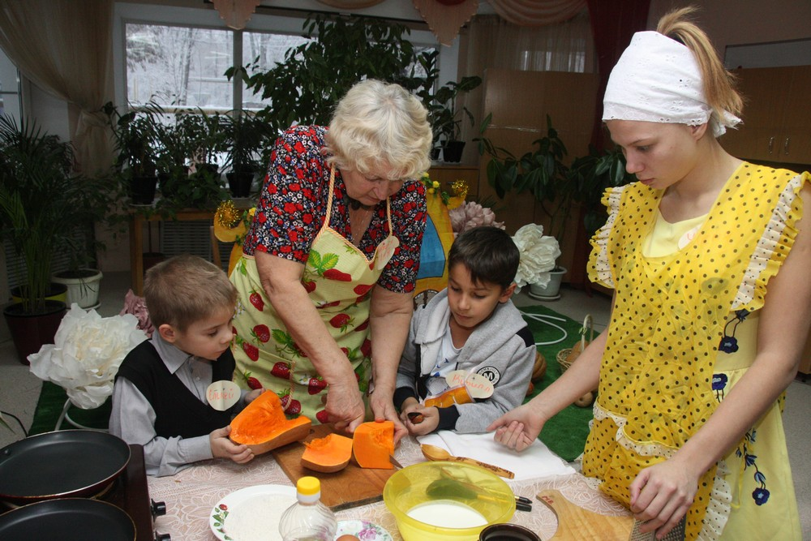
«Щи да каша-пища наша»
«С пылу, с жару»
«Капустные посиделки»
«Царица осеннего стола-тыква»

Slide 5
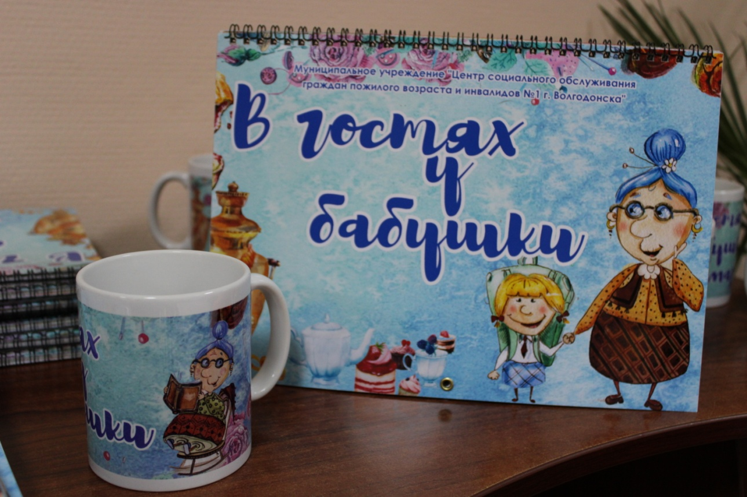
«Новогодний винегрет»

Slide 6
О реализации и сопровождении проекта
Исследования показали, что в зрелом возрасте творческая, коммуникабельная продуктивность не снижается. Более того, у пожилых людей она повышается. Именно поэтому в создании благоприятных условий для творчества и общения представителей этой возрастной категории мы видим важность оказывать им постоянную помощь, помочь осознать, почувствовать внимание, поддержку со стороны и уважение. Данный проект предусматривает взаимодействие между поколениями подростков и пожилыми людьми. Проект разработан в целях усиления патриотического воспитания, формирования гражданской позиции у подростков, уважение к людям старшего поколения и сохранения преемственности поколений.
Проект «В гостях у бабушки» направлен на повышение интереса к самореализации пожилых людей посредством творческой деятельности и художественной активности.
Идея проекта в том, чтобы бытовой опыт старшего поколения – бабушек – передать детям. В проекте принимают участие подопечные центра социального обслуживания с одной стороны и дети, воспитанники ГБУСОН РО «СРЦ г. Волгодонска» - с другой. В проекте бабушки делятся с «внуками», а в основном, с «внучками» кулинарными секретами и традициями приготовления русских блюд.

Slide 7
Реализация проектных мероприятий позволила
- создать условия для передачи опыта, мастерства молодому поколению, соответственно расширятся и коммуникативные возможности;
-поднять на новый уровень отношения между представителями разных поколений;
-обеспечить целенаправленное формирование у молодого поколения высокой социальной активности.

Slide 8
Подведение итогов реализации проекта
Проект реализован в полном объеме. С целью анализа и ведения статистики были выявлены только положительные изменения в здоровье и психо-эмоциональном состоянии пожилых людей, которые участвовали в проекте «В гостях у бабушки» и постановках театра «Несыгранных ролей»
1
Правильно организованный досуг улучшает психологическое состояние пожилого человека и ребенка (подростка, молодежи), способствует развитию их социальных связей, поднимает настроение, пробуждает оптимизм, даёт ощущение удовлетворенностью жизнью. Общение – продление молодости, так считают пожилые люди.
2
Особая значимость проекта «В гостях у бабушки» в том, что результат его двухсторонний: и старшее поколение, и дети становятся социально значимыми единицами в обществе. У пожилых людей появляется уверенность в будущем самих себя и своих внуков, а у детей - истинные идеалы.

